Slide 1
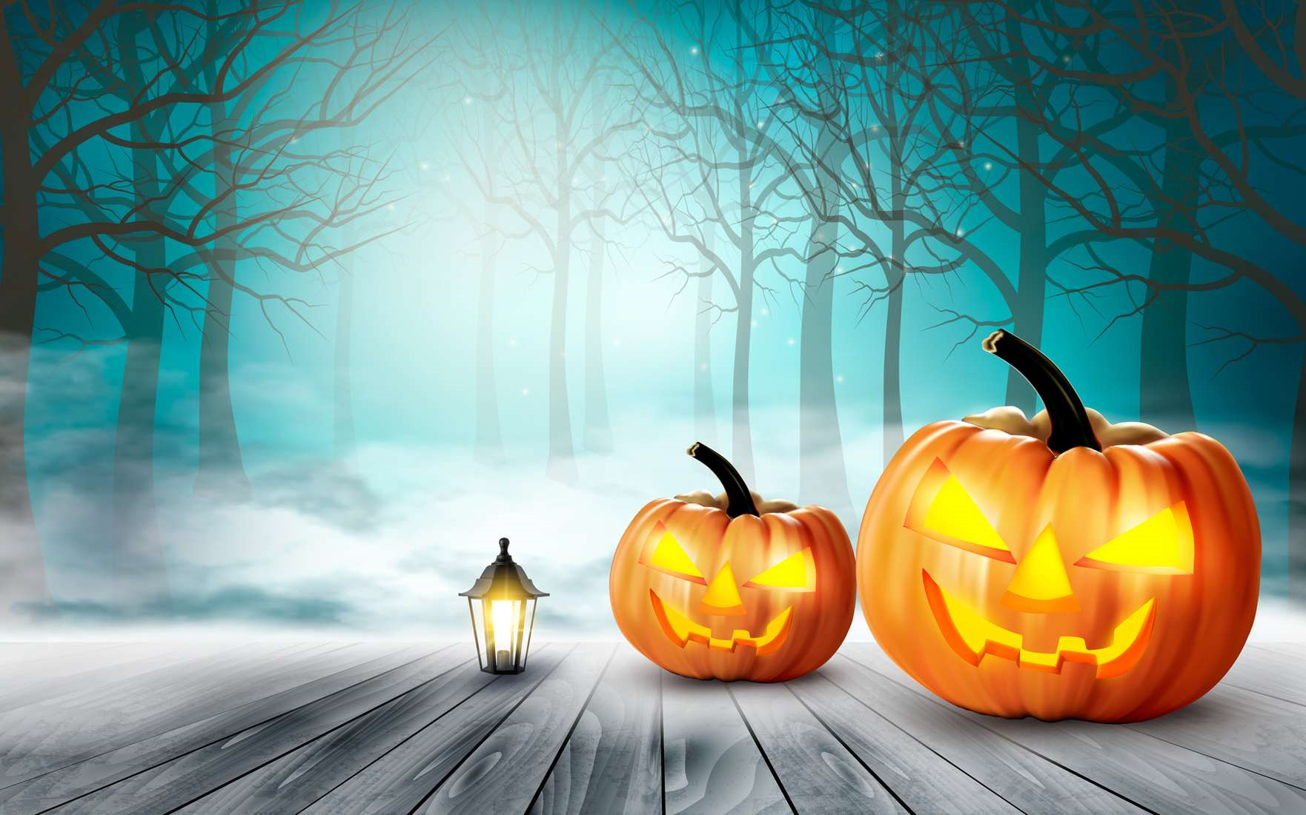
Halloween
Atelier créatif et séances de lecture
Mercredi 23 octobre
De 10h à 12h
Renseignements:
E-mail : mediatheque@prunay-le-gillon.fr
Tél : 02.34.40.13.96
A partir de 6 ans
Animation gratuite

